Slide 1


BÁO CÁO ĐỒ ÁN CUỐI KỲ
Môn học: CS519 - PHƯƠNG PHÁP LUẬN NCKH
Lớp: CS519.O11
GV: PGS.TS. Lê Đình Duy
Trường ĐH Công Nghệ Thông Tin, ĐHQG-HCM

Slide 2
PHÂN ĐOẠN THỰC THỂ TRONG THẾ GIỚI MỞ SỬ DỤNG XÁC SUẤT VỀ ĐỐI TƯỢNG TRÊN INSTANCE ACTIVATION MAP
Trần Hoàng Bảo Ly - 21521109

Slide 3

Tóm tắt
Lớp: CS519.O11
Link Github của nhóm: https://github.com/4ursmile/CS519.O11
Link YouTube video: https://www.youtube.com/watch?v=siuVTBAxUV0&ab_channel=Asucansee
Trần Hoàng Bảo Ly

Slide 4
Giới thiệu
Phân đoạn thực thể có nhiều ứng dụng: Xe tự hành, tự động hóa, y tế,...
Mô hình phân đoạn thực thể truyền thống phụ thuộc vào sự hạn chế của tập huấn luyện.
Bài toán phân đoạn thực thể thế giới mở (OWIS) gồm 2 mục tiêu [1]:
1) Phân đoạn các thực thể đã biết và cả các thực thể chưa biết.
2) Học tăng cường để mở rộng các lớp thực thể mới.
Notes:
Bài toán phân đoạn thực thể có nhiều ứng dụng từ xe tự hành, dây chuyền tự động hóa, đến y tế, giáo dục, tuy nhiên tương tự như các hệ thống học máy truyền thống, mô hình phân đoạn thực thể hiện nay phụ thuộc vào số lượng hạn chế các lớp của tập huấn luyện, phổ biến nhất là coco chỉ có 80 lớp. điều này khiến cho mô hình phân đoạn thực thể bị hạn chế khi triển khai trong thực tế, bài toán phân đoạn thực thể trong thế giới mở ra đời nhằm giảm sự phụ thuộc vào tập huấn luyện với 2 mục tiêu chính phân đoạn cả các lớp thực thể có và không có trong tập huấn luyên, đồng thời cho phép học tăng cường các lớp thực thể mới mà không làm mất thông tin các lớp trước đó.

Slide 5
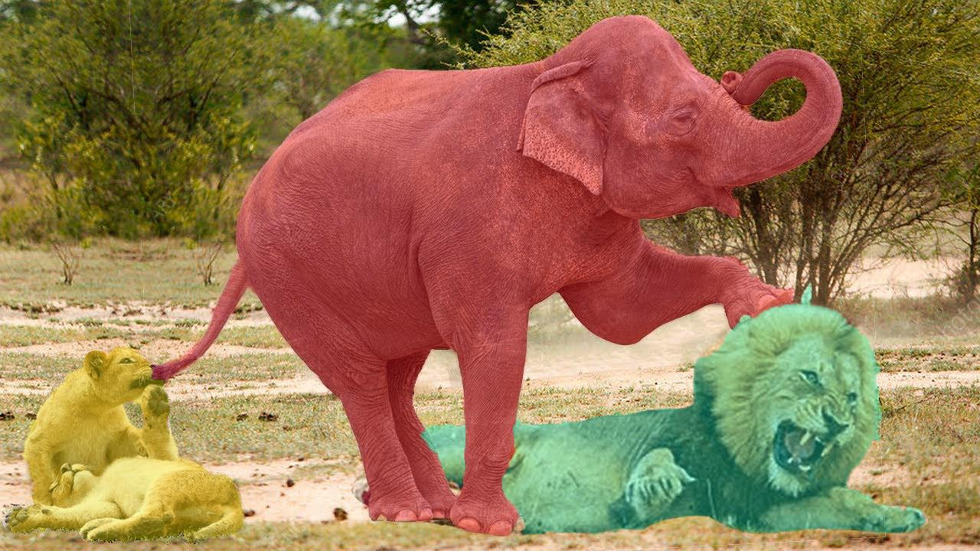
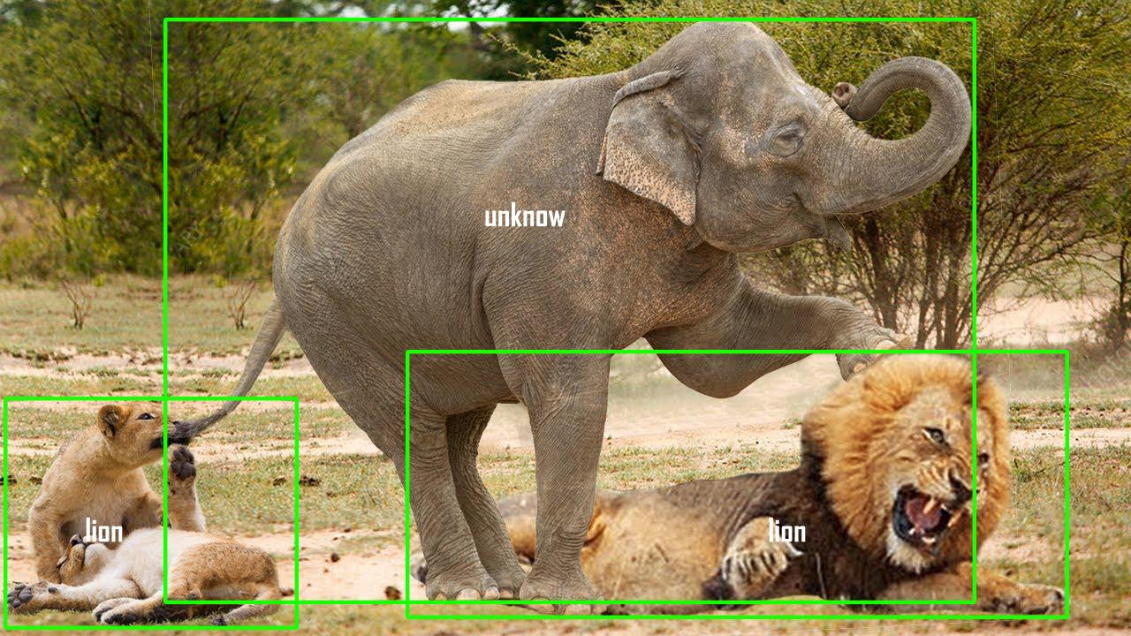
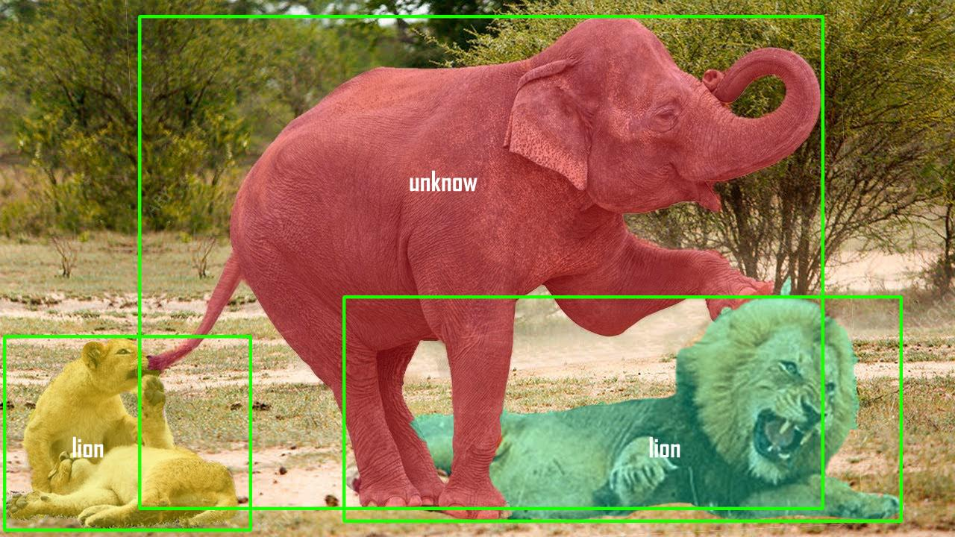
Giới thiệu
Các phương pháp hiện tại.
Segment anything
Chỉ phát hiện thực thể, không quan tâm đến lớp đối tượng [2, 3].
Phụ thuộc vào mô hình phát hiện đối tượng trong thế giới mở [4, 5].
Notes:
Các phương pháp hiện tại chỉ tập trung vào phân đoạn thực thể mà không quan tâm lớp thực thể đó hoặc như một bước hậu xử lý của các mô hình phát hiện vật thể trong thế giới mở,

Slide 6
Mục tiêu
Nghiên cứu phát triển mô hình phân đoạn thực thể cho thế giới mở, đồng thời giải quyết cả hai mục tiêu 1) và 2)
Áp dụng phương pháp đánh giá mô hình trong thế giới mở từ [1] để đề xuất phương thức đánh giá toàn diện cho bài toán phân đoạn thực thể trong thế giới mở, đáp ứng cả hai mục tiêu 1) và 2).
Notes:
Trong nghiên cứu này, mục tiêu của chúng tôi là xây dựng được mô hình end-to-end cho bài toán phân đoạn thực thể trong thế giới mở có thể giải quyết cả hai mục tiêu nêu trên đồng thời dựa trên các nghiên cứu đã có cho lĩnh vực máy học thế giới mở để đề xuất phương pháp đánh giá toàn diện mô hình phân đoạn thực thể trong thế giới mở có thể đánh giá được cả 2 mục tiêu nêu trên.

Slide 7
Nội dung
Nghiên cứu và khảo sát kết hợp các phương pháp máy học thế giới mở [4], phương pháp phân đoạn thực thể.
Điều chỉnh kiến trúc mô hình phân đoạn thực thể dựa trên [4] và [6], tạo ra mô hình phân đoạn thực thể trong thế giới mở.
Tạo bộ dữ liệu để huấn luyện và đánh giá mô hình phân đoạn thực thể trong thế giới mở.
Huấn luyện mô hình với bộ dữ liệu mới, sau đó so sánh và đánh giá hiệu suất với các phương pháp và thiết lập khác.
Xây dựng công cụ command line và Python API
Notes:
Nghiên cứu này bao gồm việc thực hiện nghiên cứu và khảo sát các phương pháp giải quyết đã được đề xuất cho lĩnh vực máy học thế giới mở cụ thể là bài toán phát hiện đối tượng trong thế giới mở, cũng như các nghiên cứu tiên tiến cho bài toán phân đoạn thực thể,
Thực hiện adapt các phương pháp tiên tiến đã có sang mô hình phân đoạn thực thể nhằm cải tiến và thu được mô hình phân đoạn thực thể trong thế giới mở.
Đề xuất bộ dữ liệu để huấn luyện và đánh giá mô hình phân đoạn thực thể trong thế giới mở.
Huấn luyện mô hình trên bộ dữ liệu mới, đánh giá và so sánh hiệu suát với các thiết lập khác nhau về backbone, về mô hình cơ sở.
Xây dựng công cụ để huấn luyện và tái tạo lại kết quả thực nghiệm được trình bày trong báo cáo.

Slide 8
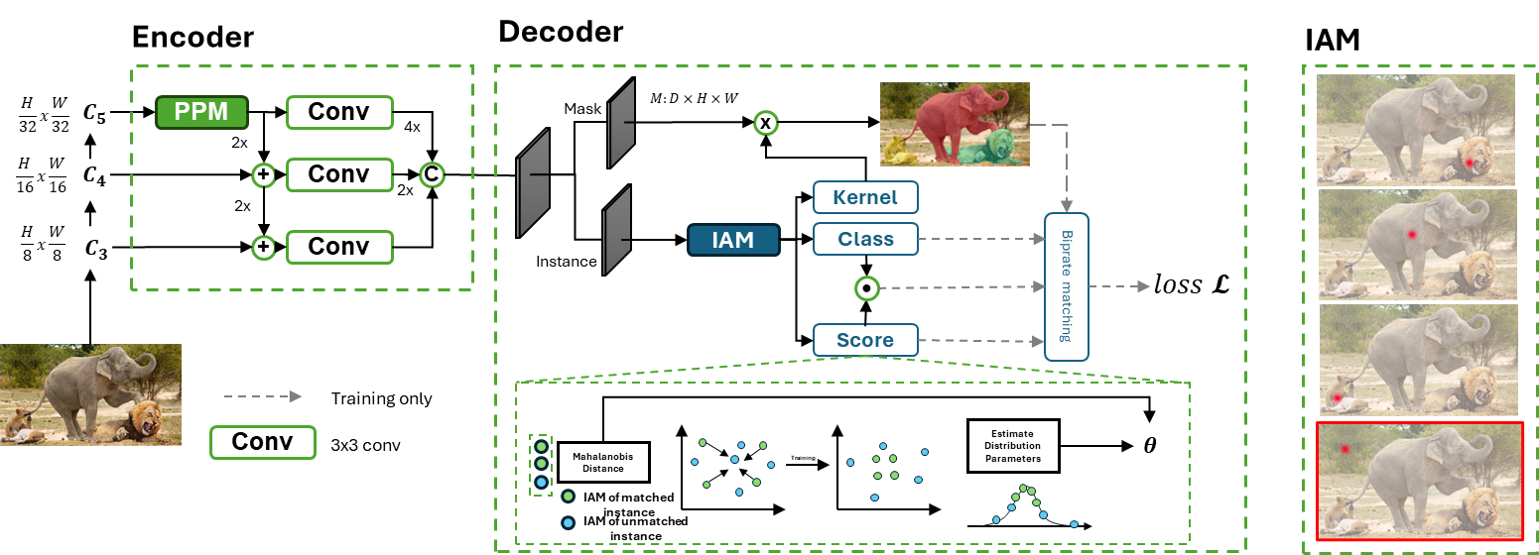
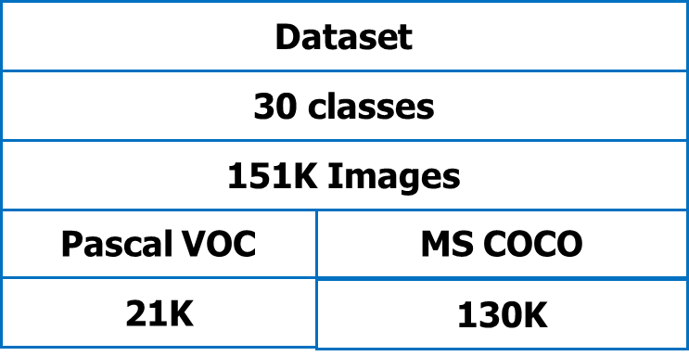
Phương pháp
Tìm hiểu, nghiên cứu và áp dụng phương pháp xác xuất về đối tượng vào mô hình SparseInst[6].
Nghiên cứu và xây dựng bộ dữ liệu để đánh giá mô hình OWIS.
Notes:
Nghiên cứu, tìm điểm chung giữa các mô hình phát hiện đối tượng và phân đoạn thực thể cơ sơ, tiến hành adapt các phương pháp hiện có sang mô hình phân đoạn thực thể. Cụ thể là phương pháp xác suất về đối tượng vào mô hình cơ sở là sparseint dựa trên instance activation map,
Xây dựng bộ dữ liệu mới cho bài toán phân đoạn thực thể trong thế giới mở bao gồm 21K ảnh từ pascal VOC và 130K ảnh từ tập MS coco với tổng là 30 lớp,
Huấn luyện và đánh giá mô hình trên tập dữ liệu mới đông thời so sánh và đối chiếu với các thiết lập khác nhau, cũng như với các mô hình ở lĩnh vực khác ví dụ phát hiện dối tượng trong thế giới mở.

Slide 9
Kết quả dự kiến
Báo cáo về mô hình phân đoạn thực thể trong thế giới mở mới, bao gồm phương pháp giải quyết bài toán, kết quả thực nghiệm, so sánh và đánh giá đối với các thiết lập khác nhau và mô hình OWIS hiện tại.
Tập dữ liệu chứa hơn 150K ảnh và 30 lớp thực thể để huấn luyện và đánh giá mô hình.
Cung cấp công cụ command line và Python API để sử dụng, huấn luyện, đánh giá, và tái tạo.
Notes:
Báo cáo về mô hình phân đoạn thực thể trong thế giới mở mới đã được đề xuất, đồng thời trình bày các phương pháp và kỹ thuật được áp dụng để giải quyết bài toán. Kết quả thực nghiệm, cùng với việc so sánh và đánh giá đối với các thiết lập và cài đặt khác nhau, cũng như với mô hình OWIS đã tồn tại.
Tập dữ liệu, bao gồm hơn 151K ảnh với 30 lớp thực thể, được sử dụng để huấn luyện và đánh giá mô hình.
Công cụ để sử dụng, huấn luyện, đánh giá, và tái tạo lại các kết quả thực nghiệm đã được trình bày trong báo cáo nêu trên thông qua command line và Python API.

Slide 10
Tài liệu tham khảo
[1]. K. J. Joseph, Salman H. Khan, Fahad Shahbaz Khan, Vineeth N. Balasubramanian: Towards Open World Object Detection. CVPR 2021: 5830-5840.
[2]. Weiyao Wang, Matt Feiszli, Heng Wang, Jitendra Malik, Du Tran: Open-World Instance Segmentation: Exploiting Pseudo Ground Truth From Learned Pairwise Affinity. CVPR 2022: 4412-4422.
[3]. TXizhe Xue, Dongdong Yu, Lingqiao Liu, Yu Liu, Satoshi Tsutsui, Ying Li, Zehuan Yuan, Ping Song: Transformer-based Open-world Instance Segmentation with Cross-task Consistency Regularization. ACM Multimedia 2023: 2507-2515.
[4]. Orr Zohar, Kuan-Chieh Wang, Serena Yeung: PROB: Probabilistic Objectness for Open World Object Detection. CVPR 2023: 11444-11453.
[5]. Shilong Liu, Zhaoyang Zeng, Tianhe Ren, Feng Li, Hao Zhang, Jie Yang, Chunyuan Li, Jianwei Yang, Hang Su, Jun Zhu, Lei Zhang: Grounding DINO: Marrying DINO with Grounded Pre-Training for Open-Set Object Detection. CoRR abs/2303.05499 (2023).
[6]. Tianheng Cheng, Xinggang Wang, Shaoyu Chen, Wenqiang Zhang, Qian Zhang, Chang Huang, Zhaoxiang Zhang, Wenyu Liu: Sparse Instance Activation for Real-Time Instance Segmentation. CVPR 2022: 4423-4432.
[7]. Tsung-Yi Lin, Michael Maire, Serge J. Belongie, James Hays, Pietro Perona, Deva Ramanan, Piotr Dollár, C. Lawrence Zitnick: Microsoft COCO: Common Objects in Context. ECCV (5) 2014: 740-755.
[8]. Mark Everingham, Luc Van Gool, Christopher K. I. Williams, John M. Winn, Andrew Zisserman: The Pascal Visual Object Classes (VOC) Challenge. Int. J. Comput. Vis. 88(2): 303-338 (2010).

